Slide 1
Алханай

Slide 2
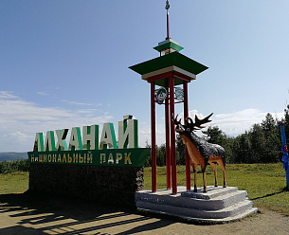
Алханай - единственное место в России где сложилась гармоничная система культовых буддийских и природных памятников.

Slide 3
О парке Алханай
Национальный парк "Алханай" - это особо охраняемая природная территория (ООПТ) федерального значения. Создан 15 мая 1999г.
Алханай – это живописный горный массив, величественно возвышающийся над просторами степных и лесостепных ландшафтов юга Забайкальского края.
Привлекает туристов наличием целебных минеральных источников, буддийскими святынями алханайского природно-культового комплекса.
Площадь парка - 141907 га. На территории парка можно встретить: 960 видов растений, 30 видов млекопитающих, 95 видов птиц, 2 вида рептилий, 4 вида земноводных, около 400 видов насекомых.

Slide 4
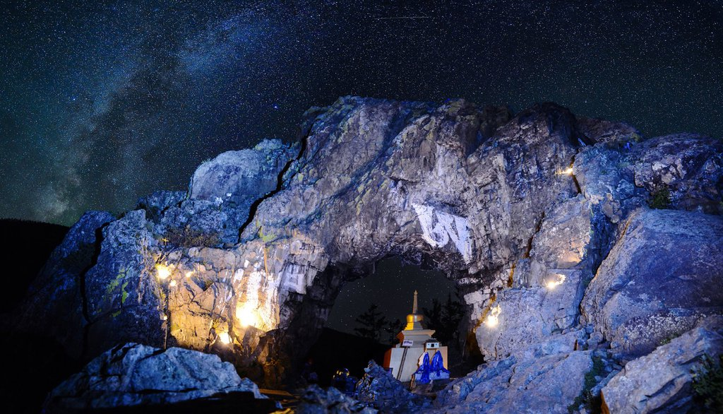
Гора Алханай – самая высокая точка Алханайского горного массива, она издавна служит основой культа в религии бурят. Вершину Алха­ная называют обителью божеств. Н а горе Алханай есть обоо – место жертвоприношений с сухой веточкой, на которой подвязаны лоскутки материи. По периметру плоской вершины горы Алханай проложена тропа, по ней верующие совершают обход с чтением молитв вокруг священной вершины.

Slide 5
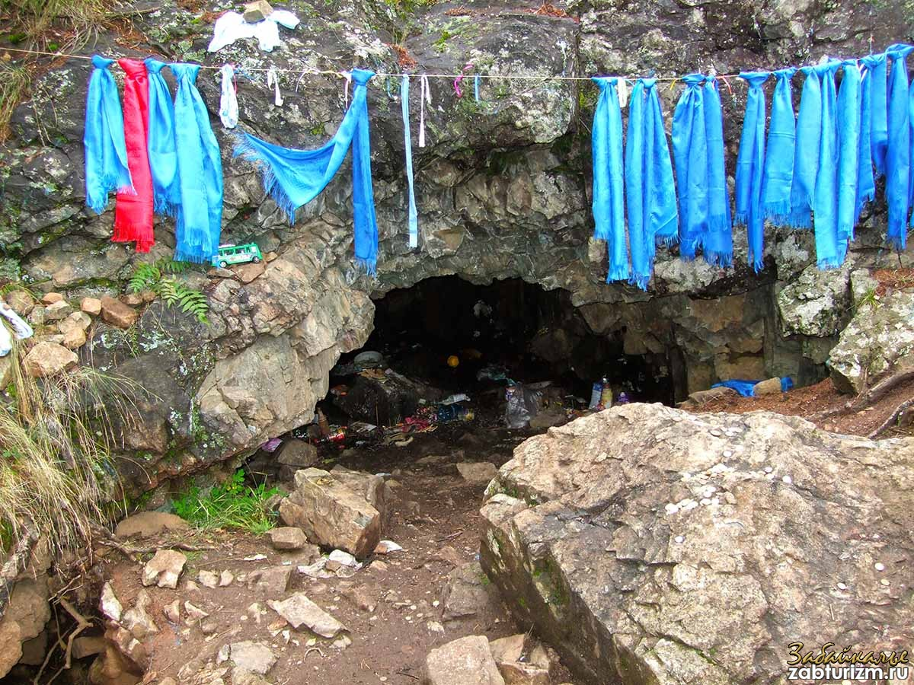
Самое любопытное место здесь естественный грот, в своде которого есть трещина, уходящая в глубину скалы, и из нее сочится вода, которая считается целебной. Здесь делают жерт­воприношения рисом, монетами, табаком, к сосне привязывают лоскутки материи – просьба к горному духу даровать здоровье, богатство и благополучие.

Slide 6
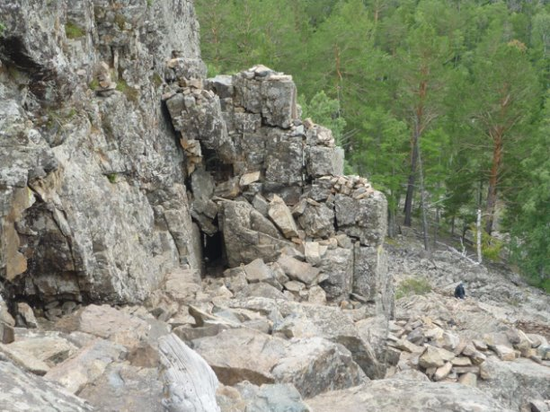
Щель грешников– естественное нагромождение ее обломков, образующих узкий сквозной проход длиной 2.5 метра. Проход в скале —своеобразное чистилище: если человек свободно пролез через эту щель между глыбами, значит он не грешен и Алханай его принимает, если он не может пролезть или боится, то Алханай его не принима­ет, поскольку человеку мешают грехи.

Slide 7
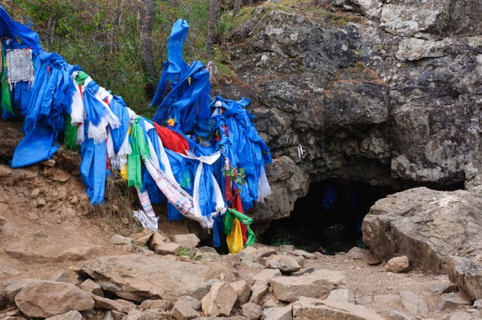
Эхын Умай — это естественный грот длиной около 4 м .,. Здесь паломники совершают ритуальные обряды и просят у хранительницы Эхын Умай детей для продолжения своего рода. Грот, как правило, навещали и навещают те семьи, у которых по разным причинам нет детей. Жертвоприношения совершают у входа в грот, выговаривая и вымаливая свои просьбы. Внутри грота зажигают лампадку, окуривают пространство благовонными травами, совер­шают « омоление » каплями воды, стекающими по стенкам и с потолка грота. Затем ищут, буквально выковыривая пальцами из ямок стен и потолка, камушки. По поверьям, сколько камушков удалось «добыть» в Чреве Матери, столько детей должно родиться.

Slide 8
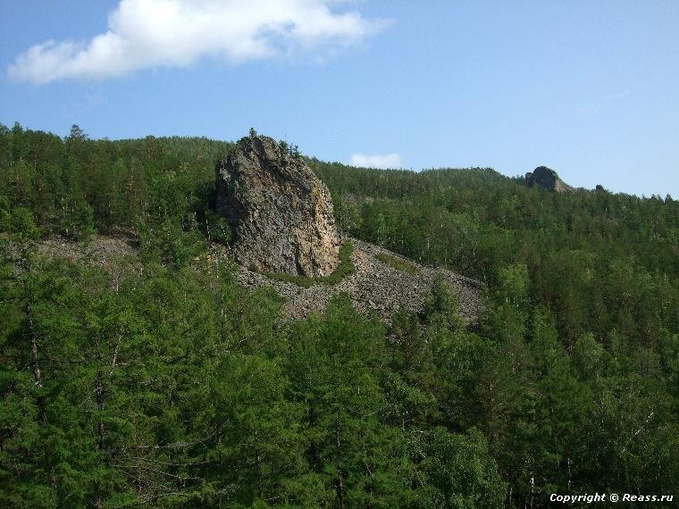
Зурхэн шалун Каменное сердце – это сердце Алханая – целитель сердец и душ людей. Это природный Храм Идама Махагала – покровителя буддийской веры. На северо-западных склонах останца имеется грот, по форме напоминающий перевернутый сапог с узкой «горловиной» длиной до 1 м и глубоким изги­бом до 1,5 м. В глубине грота делают жертвоприношения. Сюда приходят паломники, чтобы избавиться от сердечных болезней, молиться и вобрать в себя энергию Сердца Алханая.

Slide 9
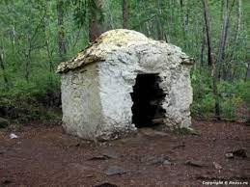
Часовня в 40 м от ручья, протекающего перед Храмом Ворот, на его правом берегу расположена часовня в виде небольшого каменного домика. Часовня сложена из остроугольных обломков пород и побелена снаружи известью. Внутри небольшое помещение с металлическими чашами для жертвоприношений местным духам Алханая.

Slide 10
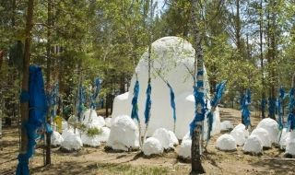
Алханайское обоо занимает центральное место в системе проводимых буддистских обрядов, связанных с Алханайским природно - культовым комплексом. Считается, что именно в это время здесь происходит наибольшее представительство хозяев и духов этой местности. Во время обряда верующими и буддистскими священнослужителями у духов и божеств испрашивается хороший урожай, умножение скота, удаление бед, болезней и несчастий, успех и удача во всех делах. Во время молебна исполняется обряд «город» - обхождение обоо по солнцу нечетное количество раз с чтением молитв и мантр, молением о благополучии для своей семьи, родных и близких. Завершается молебен народными гуляниями, спортивными состязаниями и культурными мероприятиями внизу под пологом леса на обширной лужайке.

Slide 11
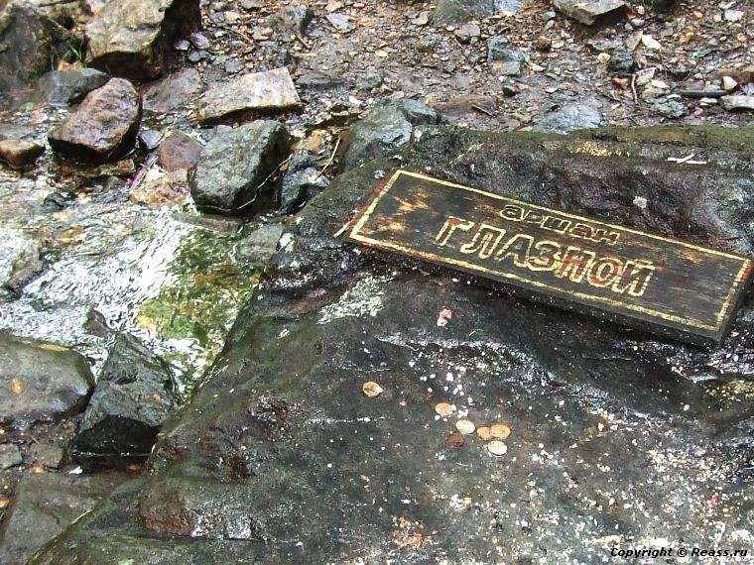
Алханай очень интересное место, где абсолютно все обладает лечебными свойствами, здесь люди излечиваются от различных болезней. Лечебные источники, их девять, каждый из них излечивает от каких либо заболеваний. Также очень богат растительный мир. И здесь природа не обошла стороной: каждое дерево, каждый кустик обладает лечебными свойствами.

Slide 12
Источники:
https://alkhana.ru/
http://www.aginskoe.ru/node/1616
https://www.tourister.ru/world/europe/russia/city/chita/nationalparks/21986
https://www.tripadvisor.ru/Attraction_Review-g608959-d7930737-Reviews-National_Park_Alkhanai-Chita_Zabaykalsky_Krai_Siberian_District.html
http://www.mnr.gov.ru/activity/oopt/alkhanay_natsionalnyy_park/
https://www.chita.ru/articles/136675/
http://oopt.aari.ru/oopt/%D0%90%D0%BB%D1%85%D0%B0%D0%BD%D0%B0%D0%B9
https://russia.travel/objects/299085/
http://www.ecotravel.ru/regions/reserves/1/7/145/
https://zabturizm.ru/pamyatnik_prirody/31-alhanaj.html

Slide 13
Спасибо за внимание!

